Slide 1
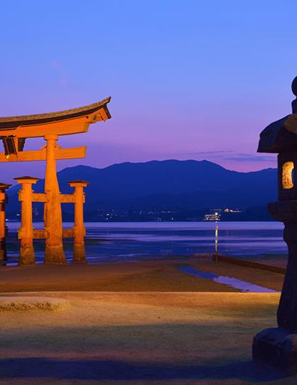
72期生
修学旅行について

Slide 2

１.日時
２０２３年
６月２０日（火）～２２日（木）
２泊３日
６月１７日（土） 前日指導
６月２３日（金） 代休

Slide 3
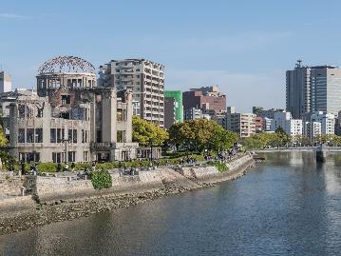
２.目的
広島の歴史、自然、文化を知り、平和や自然の大切さ、尊さを学ぶ。
様々な体験活動で豊かな人間性や感受性、社会性を
育てる。
仲間との人間関係を深め、諸活動を通じて自主自律の力を養い、集団の力を高める。

Slide 4
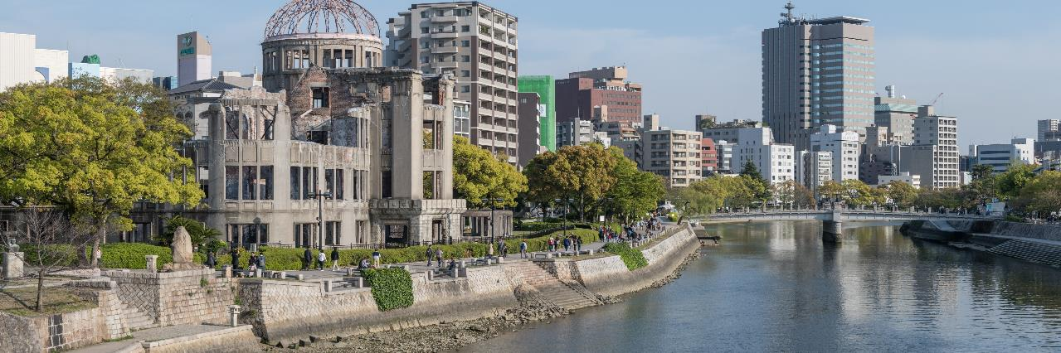
２.目的地
広島・四国方面
（広島平和記念公園、しまなみ海道、宮島）

Slide 5
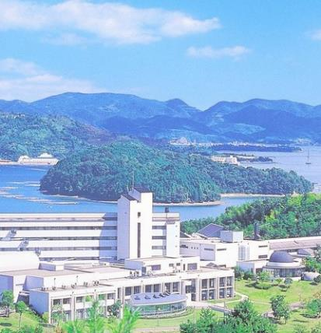
３.宿泊先
グリーンピアせとうち
〒７３７－２５０２
広島県呉市安浦町三津口３２６－４８

Slide 6
４.引率教員
校長先生、賀屋先生、山田先生
安藤先生、松田先生、阪辺先生、銀杏先生、大泉先生
東先生、三浦先生、川端先生、上畑先生、辻田先生
西川先生、日野先生、増田先生、山口先生、新山先生
添乗員５名、写真屋１名、看護師１名

Slide 7
５.服装
〈活動時〉
１日目：平和学習
私服（華美でないもの）・運動靴（サンダル不可）
２日目：しまなみ体験学習
ｼﾞｬｰｼﾞ等（体操服でもよい）運動靴（サンダル不可）
３日目：宮島散策
私服・運動靴（サンダル不可）

Slide 8

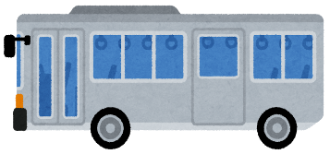
６.行程
１日目：６月２０日（火）★平和学習★
集合時間：５：３０
出発：６：００

Slide 9



６.行程

Slide 10
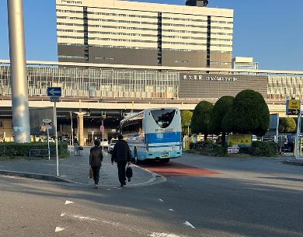
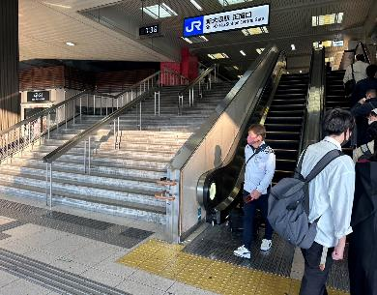
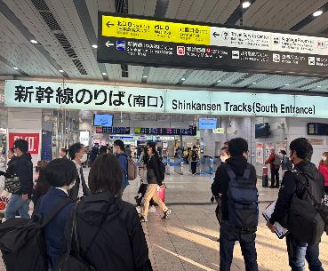
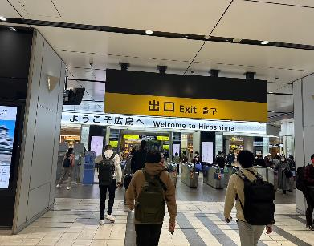
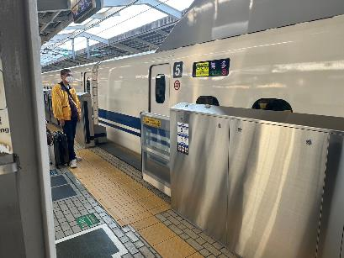
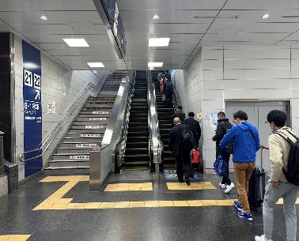

Slide 11

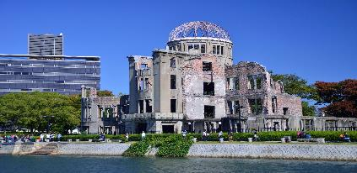
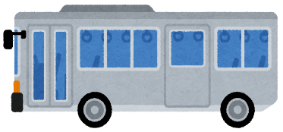
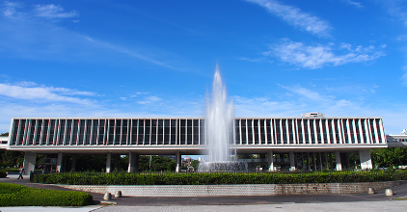
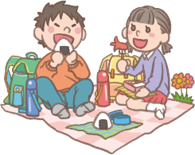
６.行程
広島平和記念公園・資料館

Slide 12
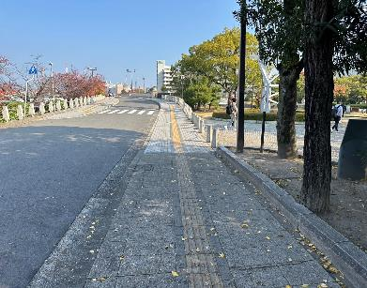
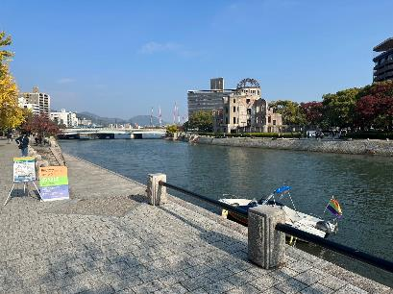
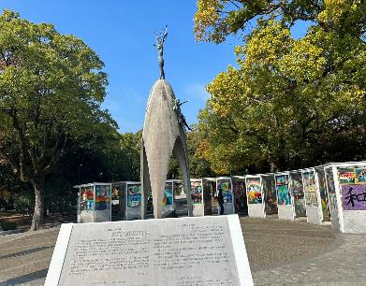
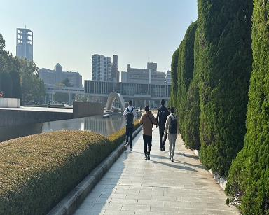
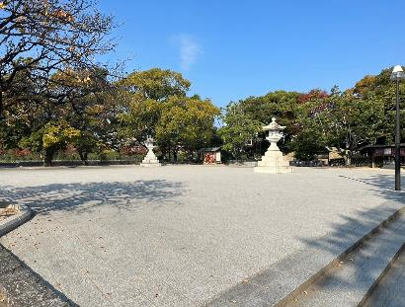
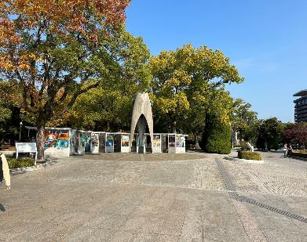

Slide 13
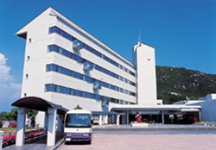


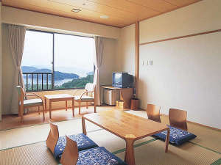

６.行程
広島平和記念公園・資料館
ホテル（ｸﾞﾘｰﾝﾋﾟｱせとうち）

Slide 14
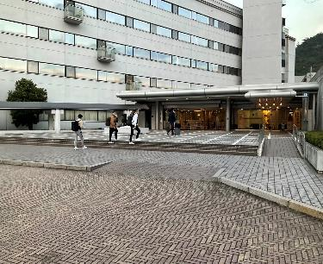
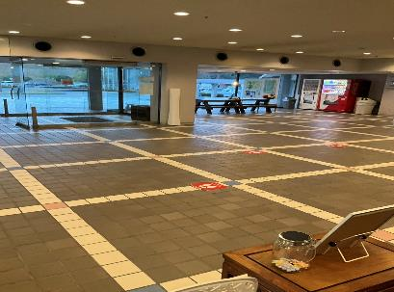
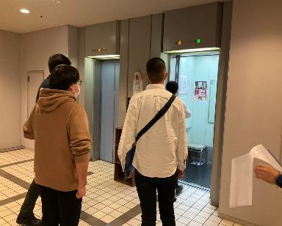
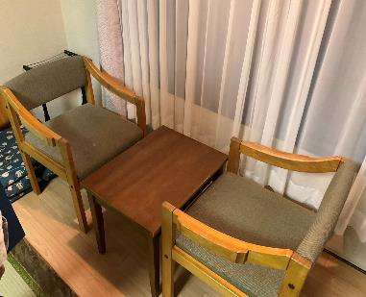
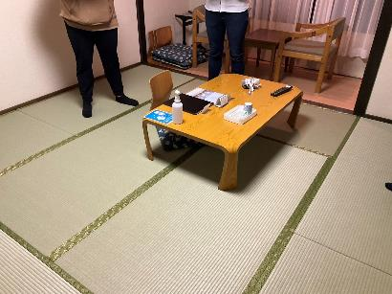
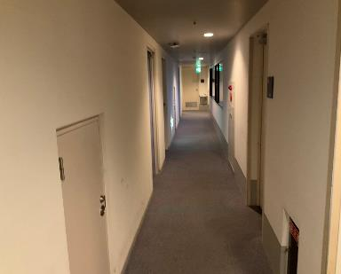

Slide 15
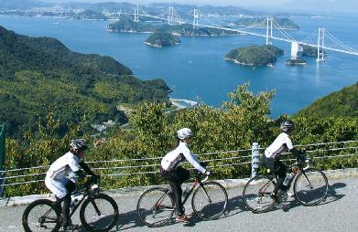

６.行程
２日目：６月２１日（水）★体験学習★
ホテル（ｸﾞﾘｰﾝﾋﾟｱせとうち）
午前の体験学習
(選択)

Slide 16
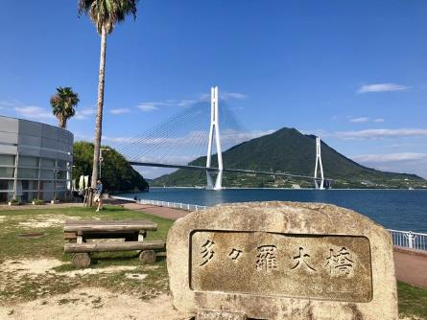


６.行程
午前の体験学習
(選択)
多々羅しまなみ公園
（昼食）

Slide 17

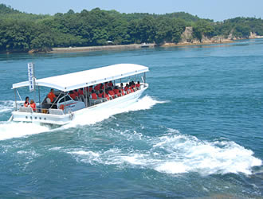
６.行程
多々羅しまなみ公園
午後の体験学習
(選択)

Slide 18
６.行程
ホテル（ｸﾞﾘｰﾝﾋﾟｱせとうち）
午後の体験学習
(選択)

Slide 19
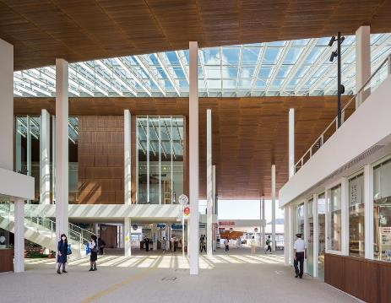
６.行程
３日目：６月２１日（水）★宮島散策★
ホテル（ｸﾞﾘｰﾝﾋﾟｱせとうち）
宮島口

Slide 20
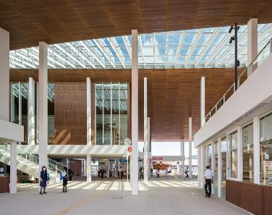
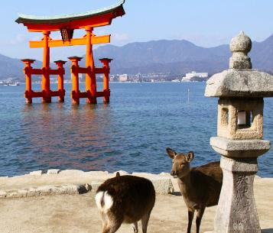
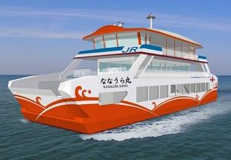
６.行程
宮島口
宮島

Slide 21
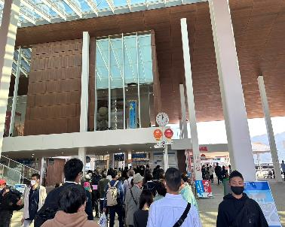
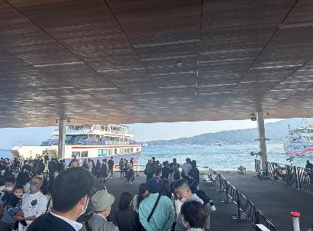
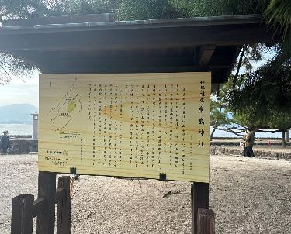
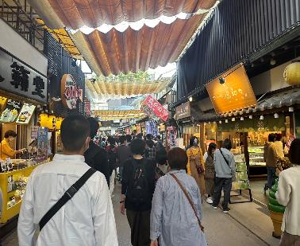
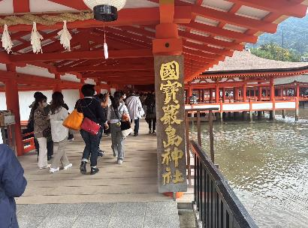
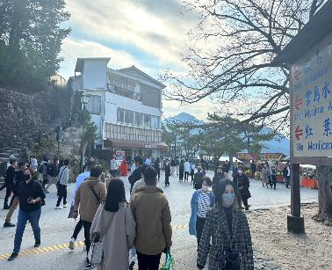

Slide 22

６.行程
宮島
宮島口

Slide 23


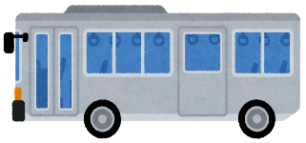
６.行程
宮島口

Slide 24

６.行程

Slide 25
６.行程

Slide 26
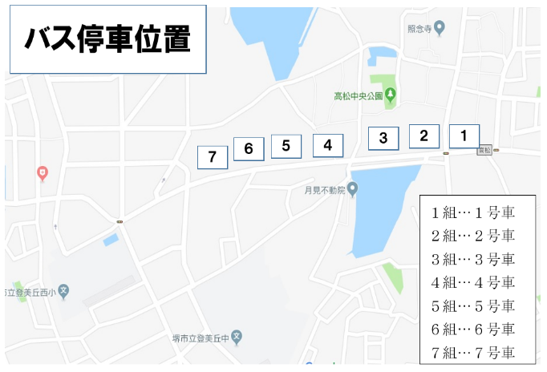
新道にてバス解散
１９：５０頃の予定です。 （前後する可能性があります。）
※保護者の方へ お車でのお迎えはご遠慮ください。

Slide 27
しまなみ体験学習選択項目
①サイクリング
⑤陶芸体験
②フィッシング
⑥生塩キャラメル
③潮流体験
⑦ピザ作り
④ハーバリウム

Slide 28

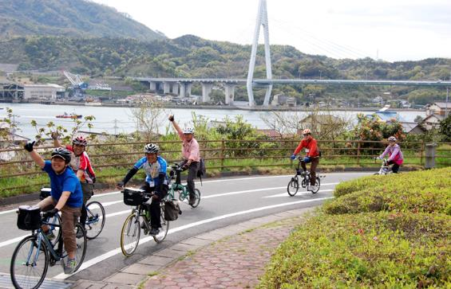
①サイクリング
しまなみ海道サイクリング
瀬戸内の歴史と文化が感じられる島々を結ぶ海の道は、「サイクリストの聖地」として知られています。車の交通量が少なく、初めて走る方でも安心！
海岸沿いの景色とのどかな風景を眺めながらのサイクリング。

Slide 29
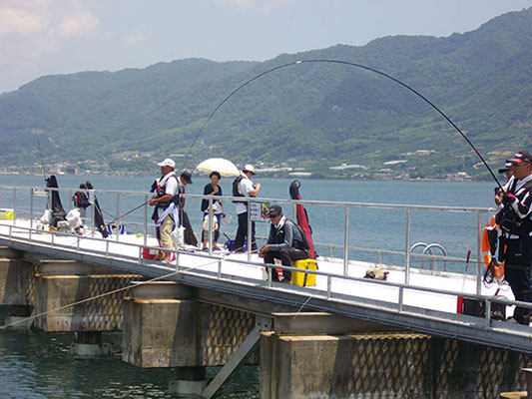
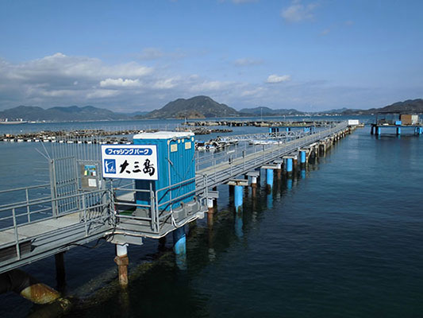
②フィッシング
フィッシングパーク大三島
急潮流が育てた豊富な魚種に加え、魚礁の設置や稚魚の放流で、大物も狙えるフィッシング・パーク。

Slide 30
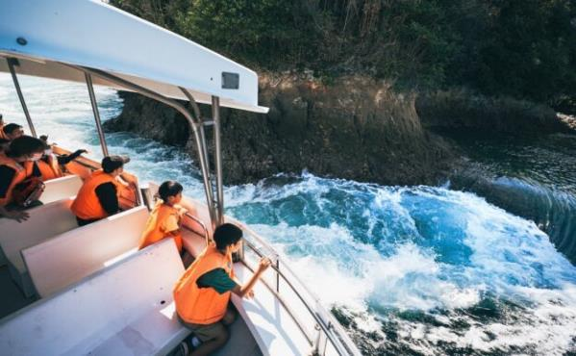
③潮流体験
大島・能島水軍
能島村上水軍の本拠地でもあった国指定史跡の「能島」周辺を周り、日本有数の潮流を間近で体験。

Slide 31

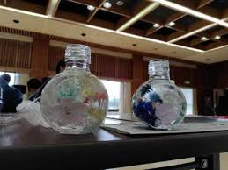
④ハーバリウム
大三島公民館
愛媛県で育成した新品種の花「さくらひめ」をモチーフにしたハーバリウム
づくり。

Slide 32
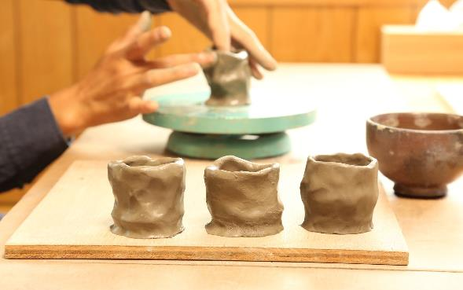

⑤陶芸体験
大三島
水軍焼の陶芸体験。お皿や湯飲みなど、自分で作成、絵付けを行います。
後日焼きあがったものが学校に届きます。

Slide 33


⑥生塩キャラメル
伯方町開発総合センター
伯方島土器で塩づくりの会がつくった手づくり塩を使います。
・大三島産みかんの花から採れたハチミツを使います。
・生クリーム、バター、ハチミツ、グラニュー糖、塩で煮詰めて作ります

Slide 34


⑦ピザ作り
伯方町開発総合センター
自分で生地を伸ばすところから始めます。自分の好きな形を作ったら、地元の野菜やタコをトッピングして、石窯に入れて3分程度で焼き上げます。
解放感たっぷりの野外で食べる熱々のピザは、とっても美味しいですよ！

Slide 35
しまなみ体験学習選択項目
①サイクリング
⑤陶芸体験
②フィッシング
⑥生塩キャラメル
７項目から
第５希望までをアンケート
③潮流体験
⑦ピザ作り
④ハーバリウム

Slide 36
７.持ち物（大きいカバン）キャリーバック可
□２日目の活動する服（体験学習） □靴下２～３足
３日目の活動する服(自由散策) □タオル２～３枚
※体操服でもよい
□ビニール袋３～５枚（汚れ物用） □着替え用下着（２日分）
□洗面具（ハブラシセット・タオル）
□ホテル内で着る服（２日分）
□風呂セット（シャンプー・ボディーソープ）
□大きい財布 ※5000円程度＋宮島での昼食代
□かっぱ（体験学習で必要な生徒）

Slide 37
７.持ち物（小さいカバン）
□昼食（捨てれる容器）
□レジャーシート
□小さい財布 ※ホテルとしまなみ昼食時のみ自動販売機使用可
□日焼け止め（必要な人のみ）
□しおり、筆記用具
□常備薬（酔い止め等必要な人のみ）
□ハンカチ、ティッシュ
□帽子（必要な人のみ）
□雨具
□ビニール袋（ごみ用）

Slide 38
７.持ち物
※宿舎には、タオル類（風呂・洗面用など）や歯ブラシセット
シャンプー、リンス、ボディーソープはありません。
※ドライヤーはあります。（自分のドライヤー持ってこない）
※持ち物には全て名前を書きましょう。
※必要ないものは“絶対”持ってこないでください。
★校則で禁止されているものは持ってこない（スマホ等）

Slide 39
８.キャンセルポリシー
５月３１日（水）～６月１２日（月）まで 旅行代金の ２０％
６月１３日（月）～６月１８日（日）まで 旅行代金の ３０％
６月１９日（月） 旅行代金の ４０％
当日出発までのキャンセル 旅行代金の ５０％
無連絡不参加または開始後のキャンセル 旅行代金の１００％

Slide 40
９.現地医療機関
①中国労災病院
住所：呉市広多賀谷1-5-1 Tel 0823-72-7171
②呉医師会休日急患センター
住所：呉市朝日町15-24 Tel 0823-32-1299
③愛媛県立今治病院
住所：愛媛県今治市石井町4丁目5-5 Tel 0898-32-7111
④廿日市記念病院
住所：廿日市市陽光台5丁目12 Tel 0829-20-2300

Slide 41
10.保護者の方へお願い
ホームページに掲載している修学旅行
説明スライドを確認していただき、２４日（月）付けで配布する参加確認同意書及びアレルギー
調査を期限までにご提出ください。
また、ご質問等ありましたら担任に
お問い合わせください。

